Slide 1
L
1.
as Sagradas Escrituras

Slide 2
L
1.
A DOCTRINA DE DIOS.
1. Las Sagradas Escrituras
Son la Palabra de Dios escrita dada por inspiración Divina por intermedio de santos hombres de Dios que hablaron y escribieron al ser movidos por el Espíritu Santo.
E
l Antiguo y el
Nuevo Testamento

Slide 3
L
1.
A DOCTRINA DE DIOS.
1. Las Sagradas Escrituras
R
(II Pedro 1:20 y 21; II Tim. 3:16 y 17; Sal. 119:105; Prov. 30:5 y 6; Isa. 8:20; Juan 10:35; 17:17; I Tes. 2:13; Heb. 4:12).
eferencias
Biblicas

Slide 4
L
1.
A DOCTRINA DE DIOS.
1. Las Sagradas Escrituras
La exclusividad de la Biblia no viene de:
Influencia política
Cultural
Social
Es la revelación del único Dios-hombre: el hijo de Dios, Jesucristo, el Salvador, del mundo.
¿En que forma se ha revelado Dios mismo y que función cumple la Biblia en su revelación?
Revelación General.
Revelación Especial

Slide 5
L
1.
A DOCTRINA DE DIOS.
1. Las Sagradas Escrituras
Revelación General. La vislumbre del carácter de Dios que provee la historia de la conducta humana, la conciencia y la naturaleza con frecuencia se llama “Revelación General” por que está disponible a todos y apela a la razón.
Revelación Especial. El pecado limita la revelación de Dios de sí mismo mediante la creación al oscurecer nuestra capacidad de interpretar su testimonio. En su amor nos dio una revelación especial de si mismo para ayudarnos a obtener respuesta a estas preguntas.

Slide 6
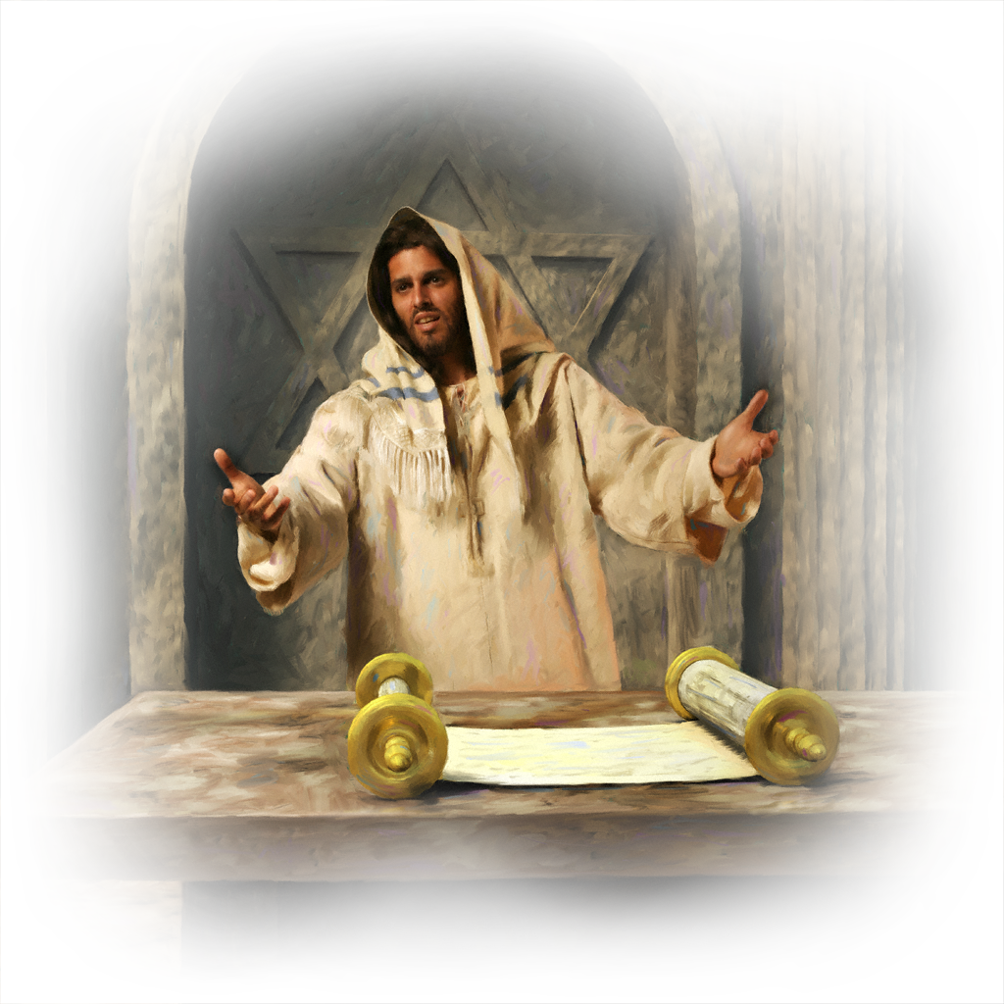
L
1.
A DOCTRINA DE DIOS.
1. Las Sagradas Escrituras
Mediante el Antiguo y el Nuevo Testamento, Dios se reveló a sí mismo mediante la creación al oscurecer nuestra capacidad de interpretar su testimonio.

Slide 7
L
1.
A DOCTRINA DE DIOS.
1. Las Sagradas Escrituras
La Biblia revela a Dios y expone la humanidad.
Expone nuestra dificultad y revela la solución.
Nos presenta como perdidos, alejados de Dios y revela a Jesús como el que nos encuentra y nos trae de vuelta a Dios.

Slide 8
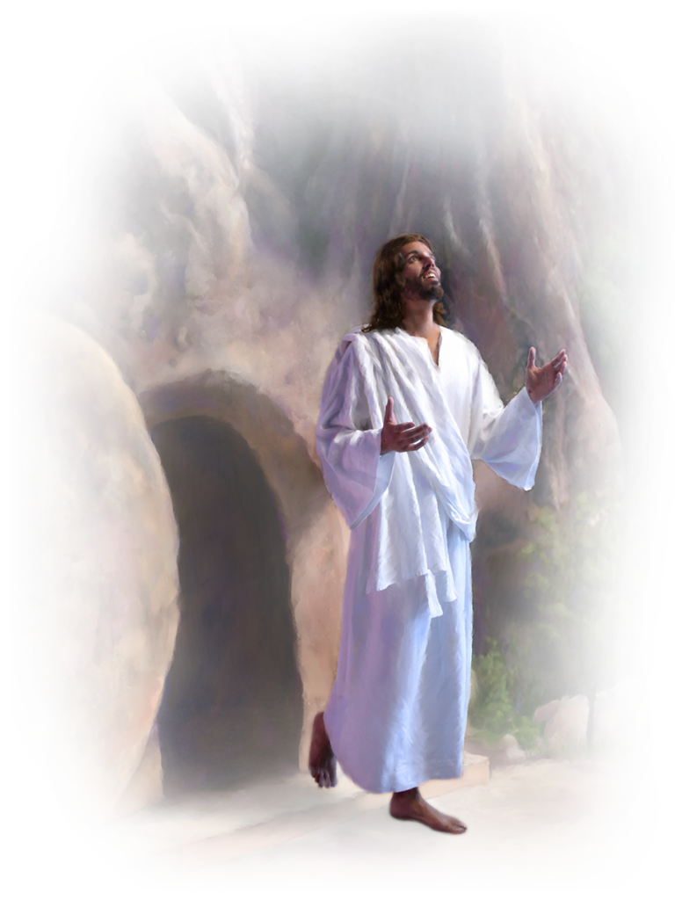
L
1.
A DOCTRINA DE DIOS.
1. Las Sagradas Escrituras
El Antiguo Testamento presenta al hijo de Dios como el Mesías, el Redentor del mundo.
El Nuevo Testamento lo revela como Jesucristo, el Salvador.
Cada página ya sea mediante símbolo o realidad, revela alguna fase de su obra y carácter. La muerte de Jesús en la cruz es la revelación máxima del carácter de Dios.
J
esucristo es el foco
de la Escritura

Slide 9
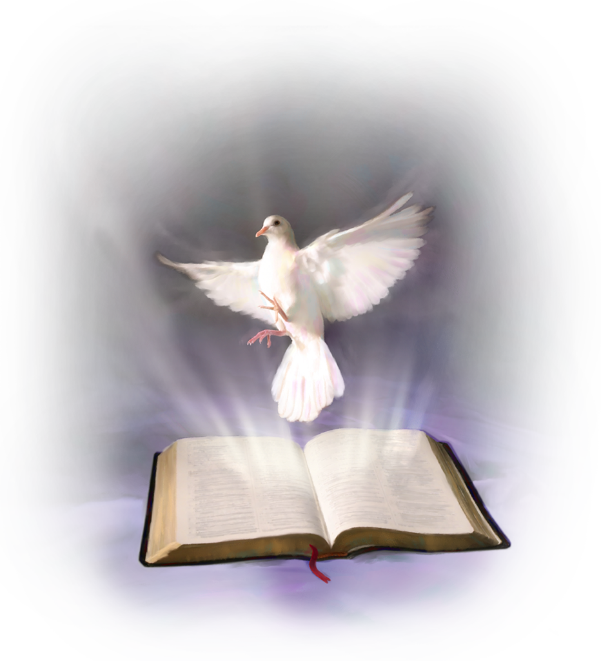
L
1.
A DOCTRINA DE DIOS.
1. Las Sagradas Escrituras
El tema del amor de Dios particularmente como se ha visto en el SACRIFICIO DE CRISTO en el calvario, ES LA MAYOR VERDAD del universo, EL FOCO DE LA BIBLIA.
De modo que todas las verdades bíblicas, deben estudiarse en torno a esta perspectiva.

Slide 10
L
1.
A DOCTRINA DE DIOS.
1. Las Sagradas Escrituras
S
e Refirieron a ella como:
EL ORIGEN DE LAS ESCRITURAS.
La autoridad de la Biblia tanto en asuntos de fe como de conducta, surge de su origen.
“Santas Escrituras” (Rom. 1:2),
“Sagradas Escrituras”
(2 Tim. 3:15),
Los mismos escritores sagrados la consideraban distinta de toda la demás literaturas.
“Palabras de Dios”
(Rom. 3:2; Heb. 5:12).

Slide 11
L
1.
A DOCTRINA DE DIOS.
1. Las Sagradas Escrituras
El Nuevo Testamento reconoció el papel del Espíritu Santo en la producción del Antiguo testamento.
Jesús dijo que David fue inspirado por el Espíritu Santo (Mar. 12:36). Pablo creyó que el Espíritu Santo habló por medio del profeta Isaías” (Hech. 28:25).

Slide 12
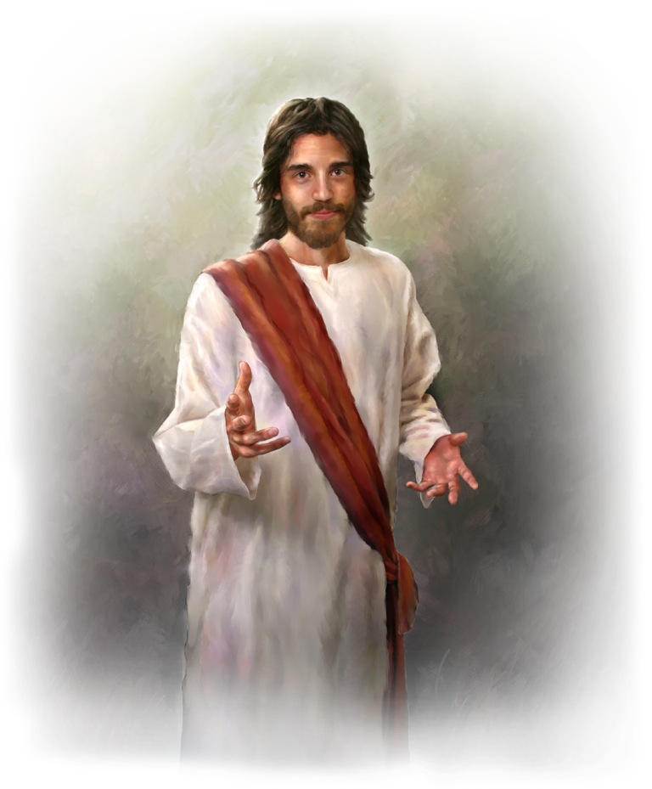
L
1.
A DOCTRINA DE DIOS.
1. Las Sagradas Escrituras
Los escritores del Nuevo Testamento reconocieron también al Espíritu Santo como la Fuente de sus propios mensajes.
Pablo explicó: “Pero el Espíritu dice claramente que en los postreros tiempos algunos apostatarán de la Fe” (1 Tim. 4:1).
Juan Habló diciendo haber estado “En el Espíritu en el día del Señor” (Apoc. 1:10).
Y Jesús comisionó a sus discípulos mediante el Espíritu Santo (Hech. 1:2; Efe. 3:3-5).

Slide 13
L
1.
A DOCTRINA DE DIOS.
1. Las Sagradas Escrituras
De modo que Dios en la persona del Espíritu Santo, se ha revelado a sí mismo mediante las sagradas Escrituras.
El las escribió, no con sus manos si no con otras manos-mas o menos cuarenta pares- en un periodo de más de 1.500 años.

Slide 14
L
1.
A DOCTRINA DE DIOS.
1. Las Sagradas Escrituras
Pablo dice: “Toda Escritura es inspirada por Dios” (2 Tim. 3:16).
La palabra griega Theopneustos, traducida como “Inspiración”, literalmente significa “Alentada por Dios”.
“Dios Respiro” la palabra en las mentes de los hombres.
Ellos a su vez, la expresaron en las palabras que se hallan en las Escrituras.
Por lo tanto, la inspiración es el proceso mediante el cual Dios comunica sus verdades eternas.

Slide 15
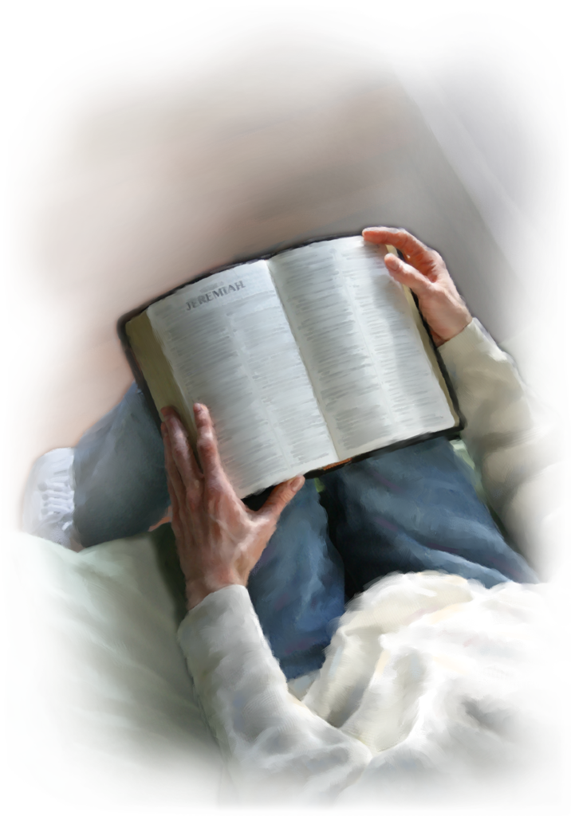
L
1.
A DOCTRINA DE DIOS.
1. Las Sagradas Escrituras
El proceso de Inspiración. La revelación divina fue dada por Inspiración de Dios a “Santos hombres de Dios” que eran “Inspirados por el Espíritu Santo” (2 Pedro 1:21).
Estas revelaciones fueron incorporadas en el lenguaje humano con todas sus limitaciones e imperfecciones
L
a Biblia es la verdad Expresada
en Idioma Humano.

Slide 16
L
1.
A DOCTRINA DE DIOS.
1. Las Sagradas Escrituras
Frecuentemente el Espíritu Santo comunicaba conocimiento Divino mediante visiones y sueños (Num. 12.6). A veces hablaba audiblemente o al sentido interior de la persona.
Dios habló a Samuel “Al oído” (1 Sam. 9:15)
E
l método y el contenido
de la Revelación

Slide 17
L
1.
A DOCTRINA DE DIOS.
1. Las Sagradas Escrituras
La Biblia revela el plan de Dios en su interacción dinámica con la raza humana, no es una colección de doctrinas abstractas.
Su revelación propia se origina en eventos reales que ocurrieron en lugares y épocas definidas.
Los sucesos de confianza de la historia son de extremada importancia por que forman un marco para que podamos comprender el carácter de Dios y su propósito para nosotros.

Slide 18
L
1.
A DOCTRINA DE DIOS.
1. Las Sagradas Escrituras
Una comprensión
exacta
nos conduce a la
vida eterna,
pero una interpretación
incorrecta
conduce a la
confusión y la muerte.

Slide 19
L
1.
A DOCTRINA DE DIOS.
1. Las Sagradas Escrituras
El Espíritu Santo otorgó a los escritores información especial para que ellos pudieran registrar los sucesos en la controversia entre el bien y el mal que demuestran el carácter de Dios y guían a la gente en la búsqueda de su salvación.

Slide 20
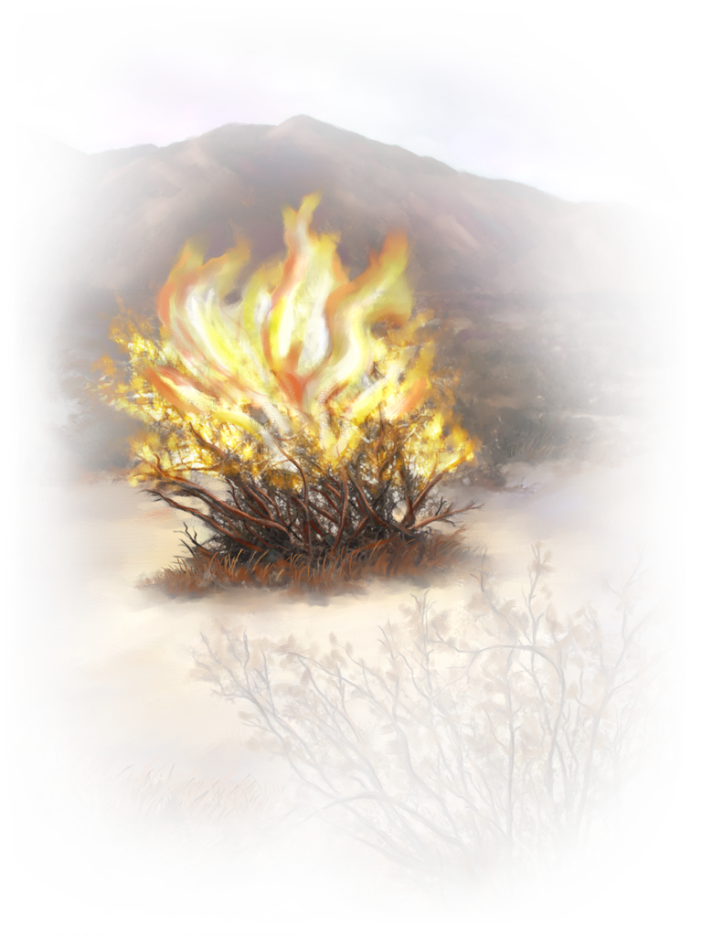
L
1.
A DOCTRINA DE DIOS.
1. Las Sagradas Escrituras
La biografía de los personajes Bíblicos provee otra evidencia de la inspiración Divina.
Esos registros trazan cuidadosamente tanto las debilidades como la fortaleza de sus caracteres.
Cuidadosamente despliegan sus pecados así como sus victorias

Slide 21
L
1.
A DOCTRINA DE DIOS.
1. Las Sagradas Escrituras
Tal como Jesús fue hecho carne y habitó entre nosotros Juan 1:14, para que pudiéramos comprender la verdad, la Biblia nos fue proporcionada en el lenguaje humano. La inspiración de las Escrituras garantiza su veracidad.
L
a exactitud de las Escrituras

Slide 22
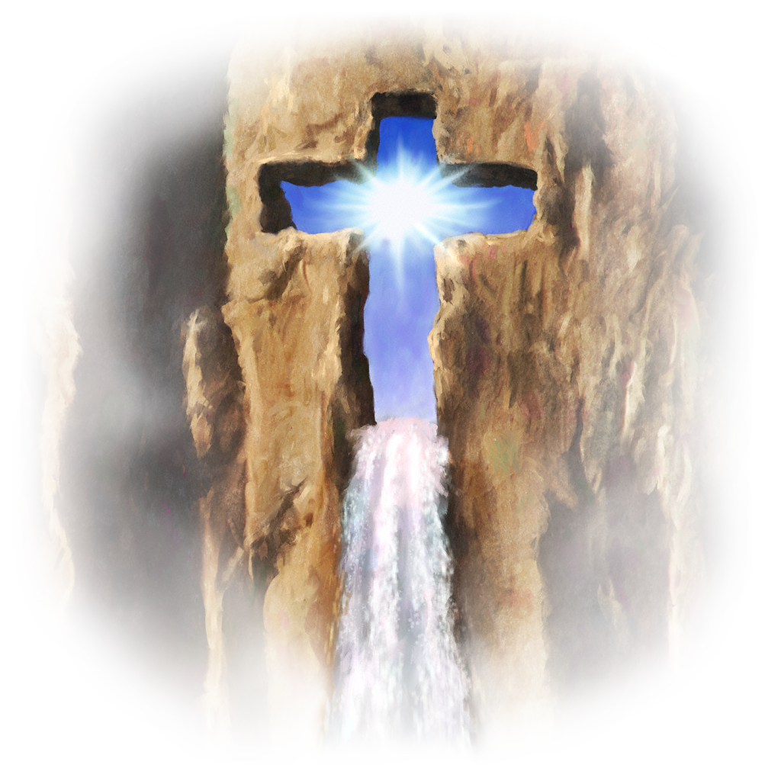
L
1.
A DOCTRINA DE DIOS.
1. Las Sagradas Escrituras
Los derechos de las escrituras.
Los escritores de la Biblia testifican que sus mensajes vienen directamente de Dios.
Fue la palabra del Señor la que vino a Jeremías, Ezequiel, Óseas y otros .

Slide 23
L
1.
A DOCTRINA DE DIOS.
1. Las Sagradas Escrituras
R
eferencias Bíblicas
(Jer.1:1,2,9; Eze. 1:3; Ose. 1:1; Joel 1:1; Jon. 1:1)

Slide 24
L
1.
A DOCTRINA DE DIOS.
1. Las Sagradas Escrituras
A través de todo su ministerio, Jesús destacó la autoridad de las Escrituras.
Cuando Satanás lo tentaba o luchaba contra sus oponentes, las palabras “escrito está” eran su defensa y su ofensa (Mateo 4: 4, 7,10; Lucas 20:17).
J
esús y la Autoridad
de las Escrituras.

Slide 25
L
1.
A DOCTRINA DE DIOS.
1. Las Sagradas Escrituras
Jesús colocó la Biblia por sobre todas las tradiciones y opiniones humanas.
Amonestó a los Judíos por despreciar la autoridad de las Escrituras (Marcos 7:7-9) , y los exhortó a que las estudiaran más cuidadosamente, diciendo “¿Nunca leísteis en las Escrituras? (Mateo 21:42 Marcos 12:10,26)

Slide 26
L
1.
A DOCTRINA DE DIOS.
1. Las Sagradas Escrituras
Cuando Pedro confeso que Jesús era “El Hijo del Dios Viviente”, Jesús señalo que fue la iluminación Divina lo que hizo posible esta confesión (Mat. 16:13-17)
El Espíritu Santo y la Autoridad de las Escrituras. Durante la vida de Jesús, los dirigentes religiosos y la multitud descuidada no descubrieron su verdadera identidad.
Pablo enfatiza ésta verdad diciendo “Nadie puede llamar a Jesús Señor, sino por el Espíritu Santo. (1 Cor. 12:3).

Slide 27
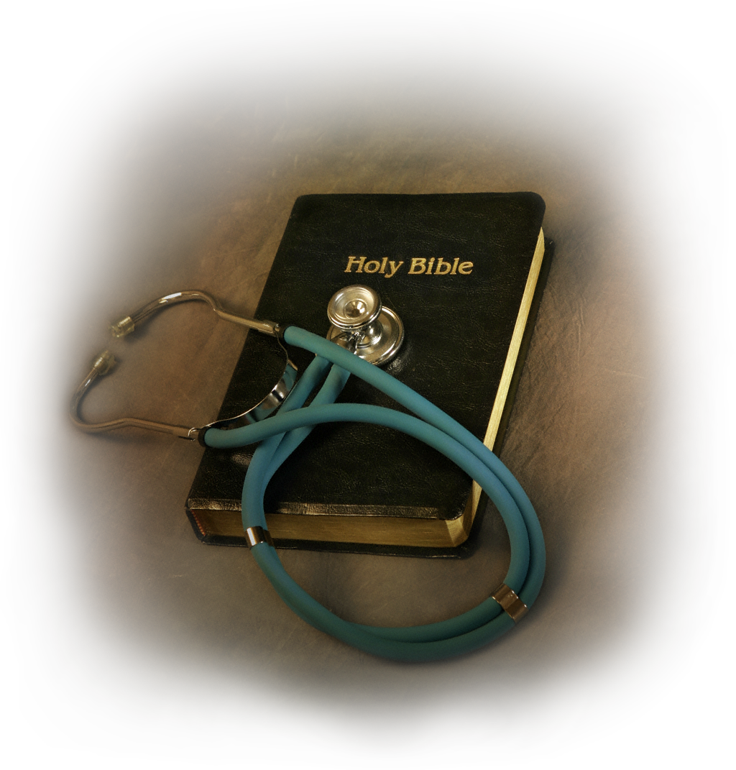
L
1.
A DOCTRINA DE DIOS.
1. Las Sagradas Escrituras
Sin la iluminación del Espíritu nuestras mentes nunca podrían comprender correctamente la Biblia, ni tan solo reconocerla como la autoridad divina

Slide 28
L
1.
A DOCTRINA DE DIOS.
1. Las Sagradas Escrituras
Por que “Nadie conoció las cosas de Dios sino el Espíritu de Dios” (1 Cor. 2:11) “El hombre natural no percibe las cosas que son del Espíritu de Dios, por que para Él son locura y no las puede entender, por que se han de discernir Espiritualmente” (1 Cor.1:18).

Slide 29
L
1.
A DOCTRINA DE DIOS.
1. Las Sagradas Escrituras
¿Cuánto abarca la autoridad de las Escrituras?
Con frecuencia las contradicciones entre la Escritura y la conciencia son el resultado de la especulación.
T
oda la Sabiduria Humana debe estar
SUJETA A LA AUTORIDAD DE LAS ESCRITURAS
Menú
Capitulo Actual

Slide 30
L
1.
A DOCTRINA DE DIOS.
1. Las Sagradas Escrituras
Más bien, en vez de juzgar la Biblia, todos seremos juzgados por ella, por que es la norma de carácter y la prueba de toda experiencia y pensamiento.
L
a Biblia no debe estar sujeta
a las normas Humanas

Slide 31
L
1.
A DOCTRINA DE DIOS.
1. Las Sagradas Escrituras
Las verdades Bíblicas son la norma por la cual todas las demás ideas deben ser probadas.
Al juzgar la palabra de Dios con normas humanas perecederas es como si tratáramos de medir las estrellas con una vara de medir.

Slide 32
L
1.
A DOCTRINA DE DIOS.
1. Las Sagradas Escrituras
Las verdades del Antiguo y el nuevo testamento,
Los dos Testamentos son uno, tal como Dios es uno
Fueron escritas a través de muchas generaciones
El Antiguo testamento, mediante profecías y símbolos, revela el evangelio del salvador que vendría
El Nuevo Testamento sirve como fundamento del nuevo
Permanecen inseparables; no se contradicen unas a otras.
Provee la clave para abrir el nuevo mientras que el nuevo explica los ministerios del antiguo.

Slide 33
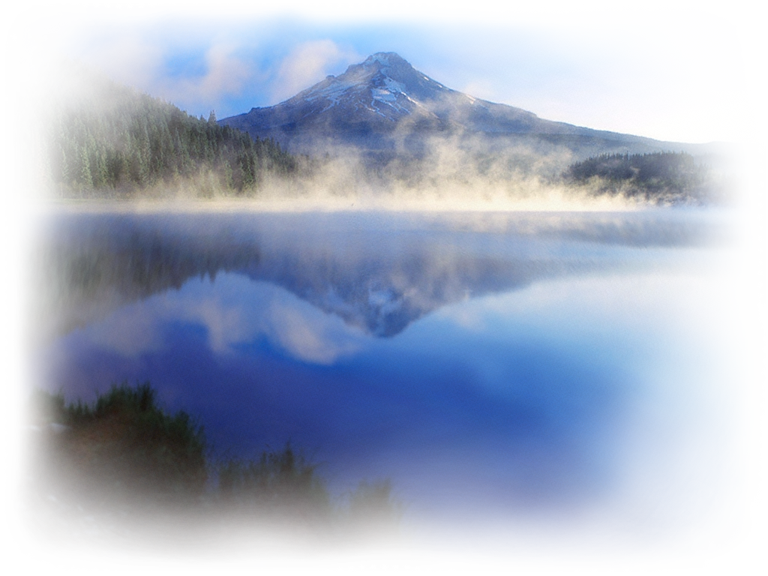
L
1.
A DOCTRINA DE DIOS.
1 Las Sagradas Escrituras
“TODA ESCRITURA ES INSPIRADA POR DIOS, Y ÚTIL PARA ENSEÑAR, PARA REDARGUIR, PARA CORREGIR, PARA INSTRUIR EN JUSTICIA, A FIN DE QUE EL HOMBRE DE DIOS SEA PERFECTO, ENTERAMENTE PREPARADO PARA TODA BUENA OBRA” ( 2 TIM. 3:16,17)
E
ntonces podemos
descubrir por nosotros mismos que ...

